Slide 1
화면 제목 | 제목 입력 | 화면 기능 | 기능 설명
이전 페이지 | 없음
Description
1
2
3
4
5
1
2
3
4
5
6
7
8
9
10

Slide 2
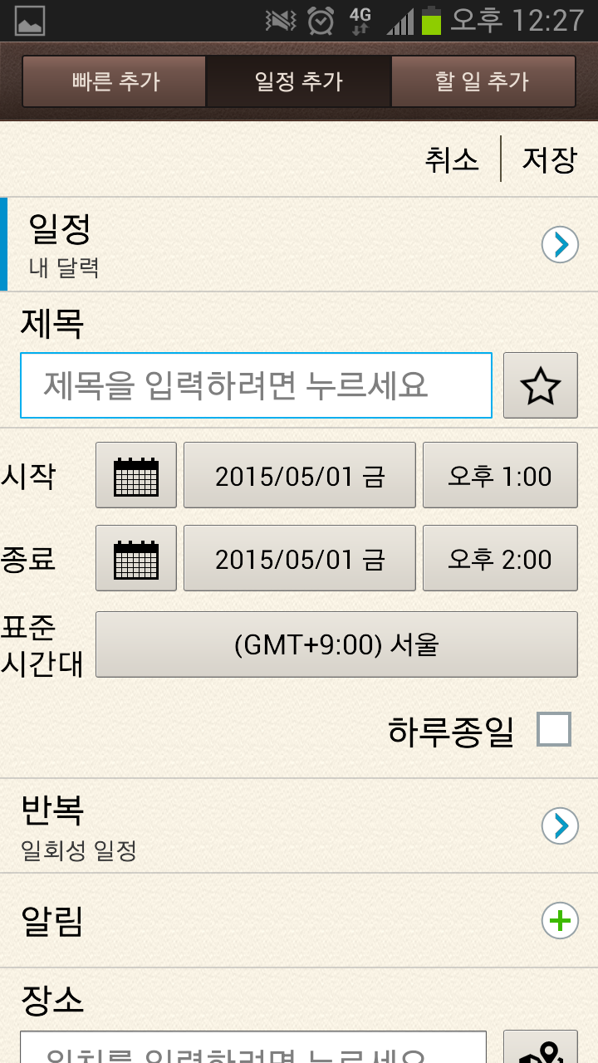
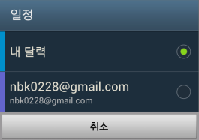
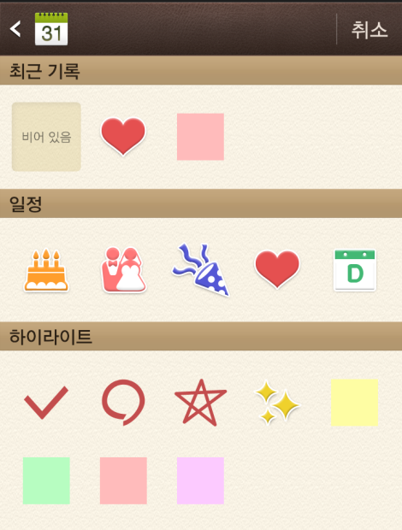
화면 제목 | 일정 추가 | 화면 기능 | 일정을 추가한다
이전 페이지 | scheduler
Description
1 | 빠른 추가 버튼을 클릭하여 빠른 추가로 이동한다
2 | 할 일 추가 버튼을 클릭하여 할 일 추가로 이동한다
3 | 저장 버튼을 클릭하여 일정을 추가한다.
4 | 연동할 계정을 선택하여 일정을 읽어온다
5 | 스티커 버튼을 클릭하여 스티커 이미지 목록으로 이동한다
6 | 일정의 제목을 입력한 뒤 저장 버튼을 누르면 일정이 추가된다
1
2
3
1
4
6
5

Slide 3
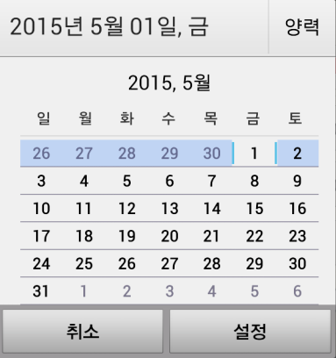
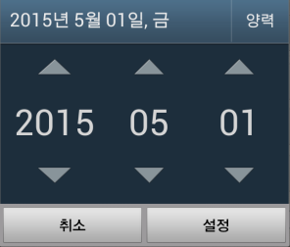
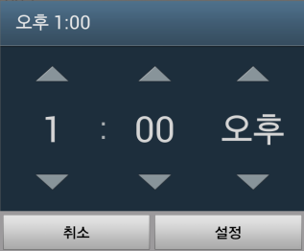
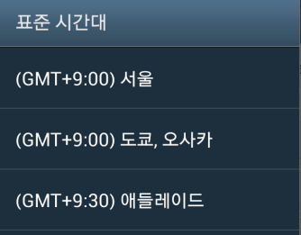
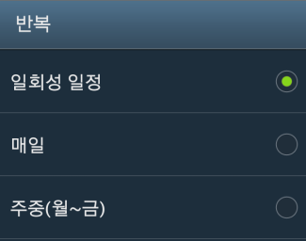
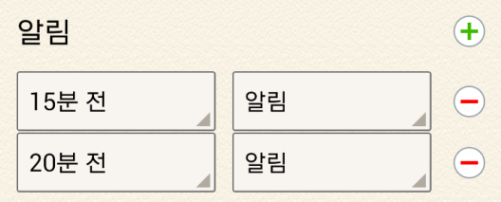
화면 제목 | 일정 추가 | 화면 기능 | 일정을 추가한다
이전 페이지 | scheduler
Description
1 | 달력 버튼을 클릭하면 달력이 제공된다. 그리고 날짜를 선택할 수 있다.
2 | 날짜 버튼을 클릭하면 날짜 설정 화면이 나온다. 그리고 년,월,일을 선택하여 날짜를 선택할 수 있다.
3 | 시간 버튼을 클릭하면 시간 설정 화면이 나온다. 그리고 시, 분, 오전or오후 를 선택 할 수 있다.
4 | 표준 시간대 버튼을 클릭하면 전세계 표준 시간대가 나온다 그리고 표준 시간대를 선택할 수 있다.
5 | 반복 버튼을 클릭하면 반복 설정 화면이 나오고 반복 주기(일회성 일정, 매일, 주중, 주말)를 설정할 수 있다.
6 | 알림 버튼을 클릭하면 알림 설정 화면이 나오고 알림 시간(시,분,날짜단위)을 설정할 수 있다.
1
1
2
3
4
5
6

Slide 4
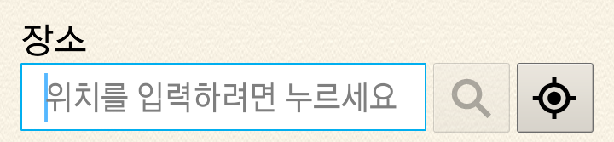
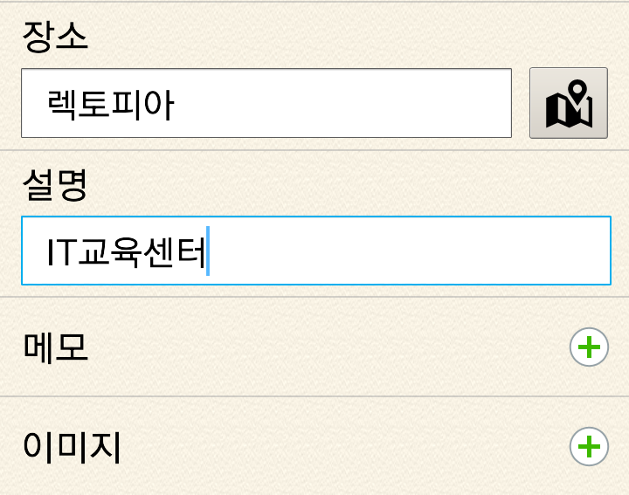
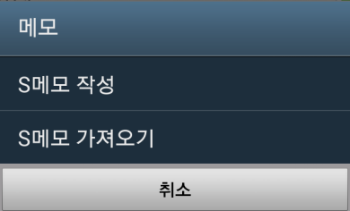
화면 제목 | 일정 추가 | 화면 기능 | 일정을 추가한다
이전 페이지 | scheduler
Description
1 | 장소 버튼을 클릭하면 장소 설정 화면이 나오고 위치를 입력하여 GPS 시스템을 통해 장소를 설정할 수 있다
2 | 설명 입력란에 설명을 입력 하여 설명을 추가할 수 있다.
3 | 메모를 추가할 수 있고 메모 버튼을 클릭 시 S 메모 기능과 연동되어 S 메모 선택 화면이 나온다
4 | 이미지 버튼을 클릭하여 이미지를 추가할 수 있다. 이미지 설정 화면이 나온다 (직접 촬영, 이미지 선택)
1
2
3
4

Slide 5
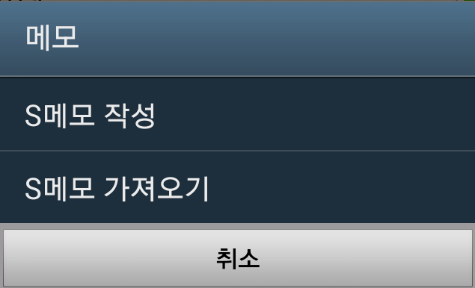
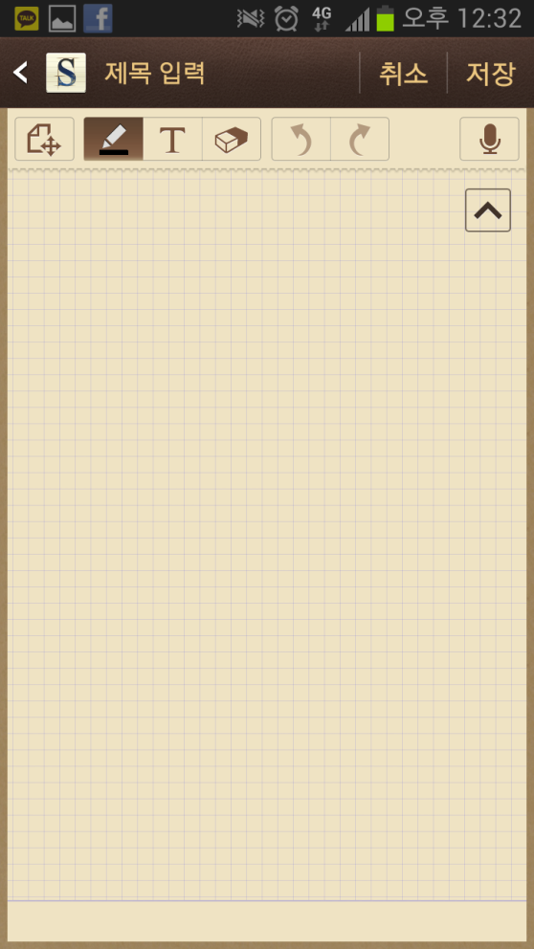
화면 제목 | 메모 | 화면 기능 | 메모를 작성한다
이전 페이지 | 일정 추가
Description
1 | S 메모 작성 버튼을 클릭하여 새로운 S 메모를 작성하다
2 | S메모 가져오기 버튼을 클릭하여 기존에 있던 S 메모를 가져온다
3 | 그림 그리기 버튼을 클릭하여 그림을 S메모 위에 그린다
4 | 텍스트 버튼을 클릭하여 S 메모 위에 텍스트를 입력한다
5 | 지우개 버튼을 클릭하여 S 메모 위 그림을 지운다
6 | 한 단계 이전(이후)버튼을 클릭하여 이동한다
7 | 음성 메모 버튼을 클릭하여 음성 메모를 남긴다
1
2
3
4
5
6
7

Slide 6
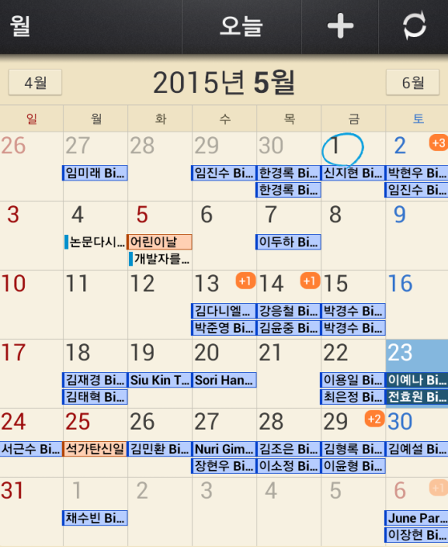
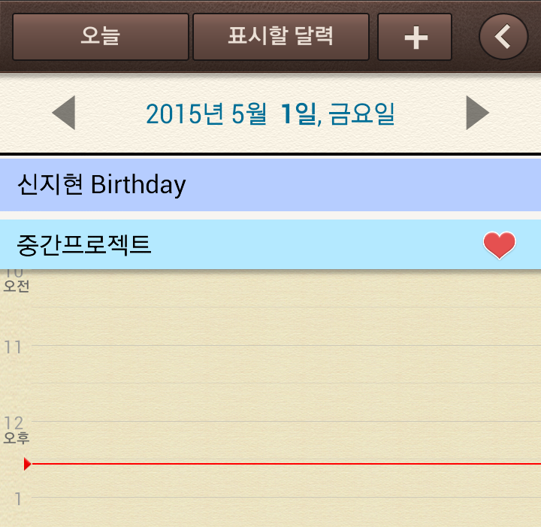
화면 제목 | 월별 Scheduler | 화면 기능 | 전체적인 schedule을 보여준다
이전 페이지 | 없음
Description
1 | 달력 속의 날짜를 클릭하면 그날 일정 정보가 나온다
2 | 화살표 버튼을 클릭하여 전날 or 다음날 일정 정보를 가져온다.
2
1
1
2

Slide 7
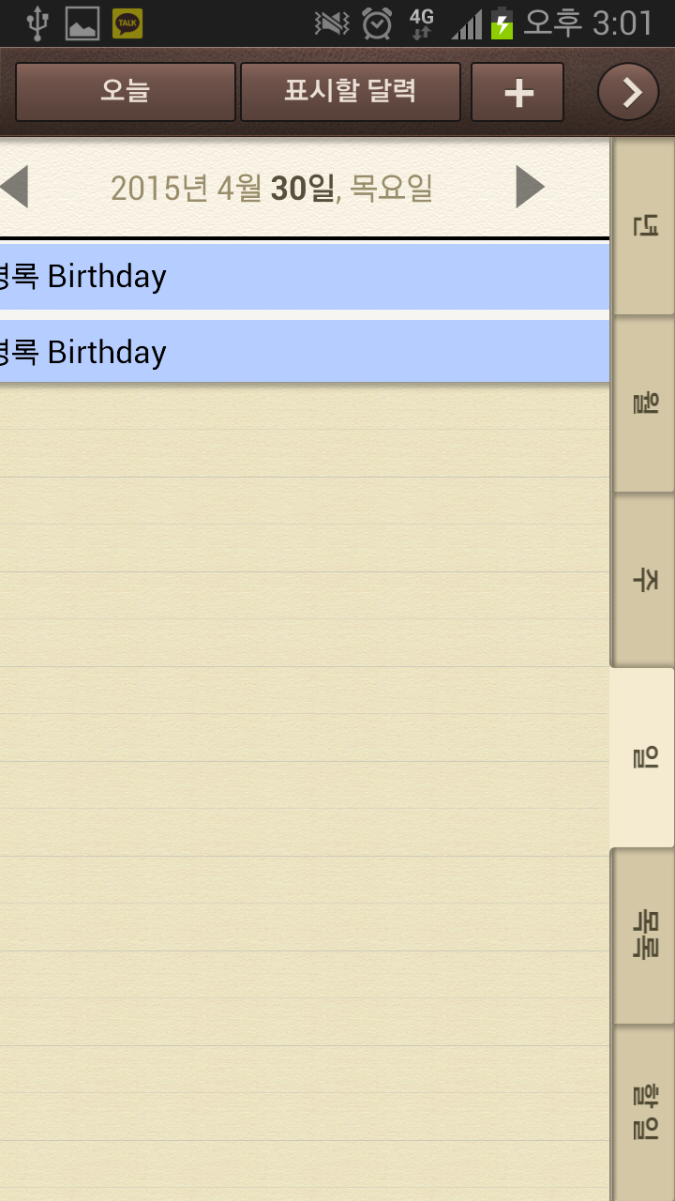
화면 제목 | 일정 관리 | 화면 기능 | 일정을 관리한다
이전 페이지 | scheduler
Description
1 | 여러 가지 기능보기 버튼을 클릭하여 년, 월, 주, 일, 목록형태로 보기, 할일 보기 제공한다. (다음 페이지에 나옴)
1
2
1
1

Slide 8
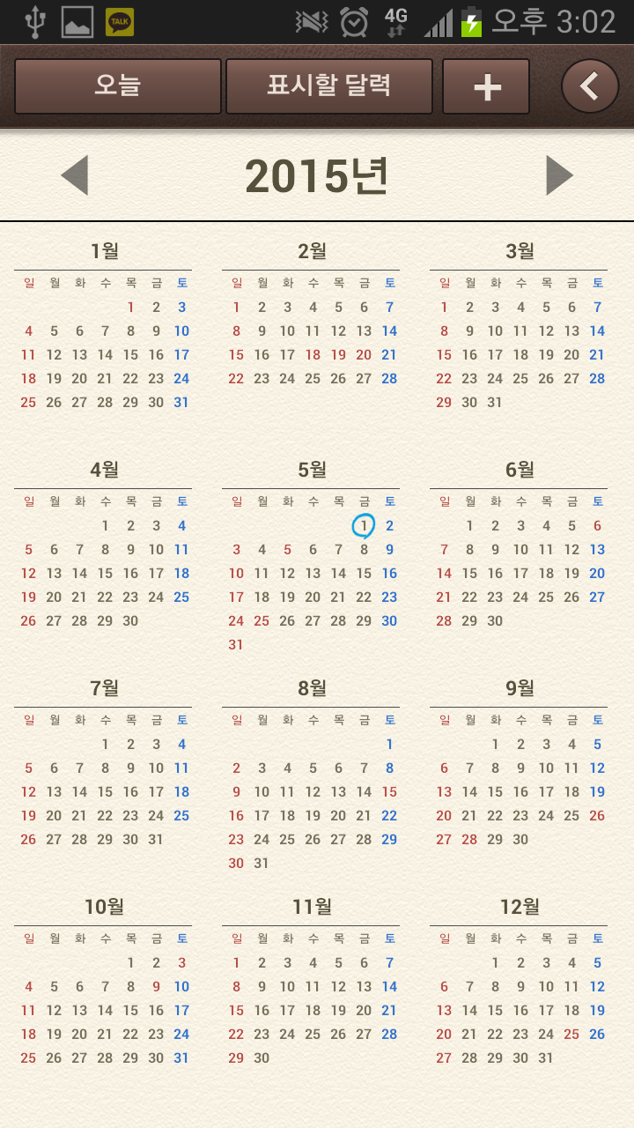
화면 제목 | 연간 달력 보기 | 화면 기능 | 연간 달력을 보여준다
이전 페이지 | 일정 관리
Description
1 | 년 형태로 연간 달력을 보여준다
2 | 화살표 버튼을 클릭하여 이전 년도 or 다음 년도 연간 달력을 보여준다
2
1
1
1

Slide 9
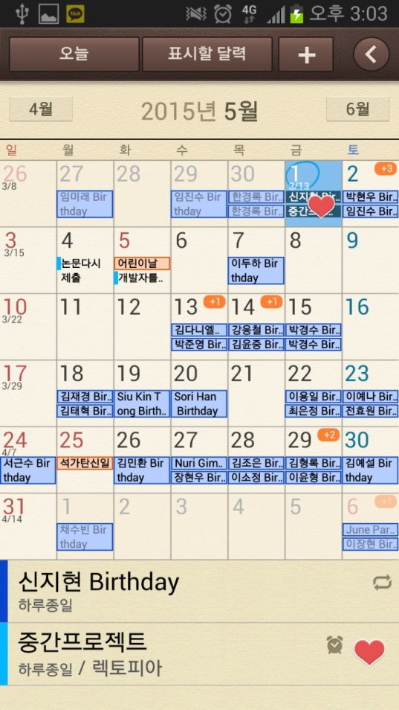
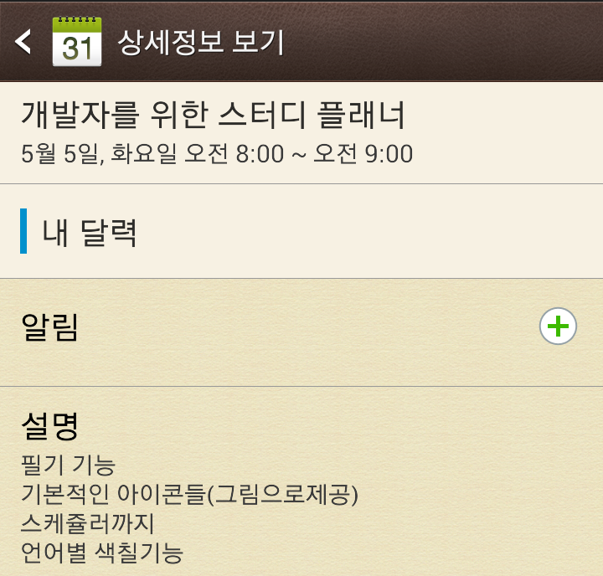
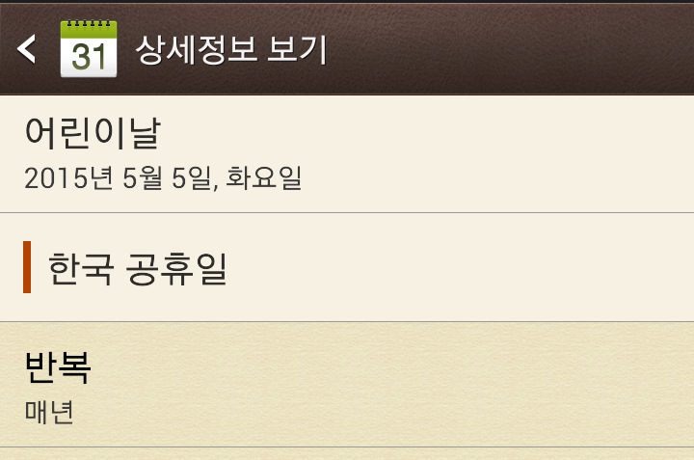
화면 제목 | 월별 schedule | 화면 기능 | 월별 schedule을 보여준다
이전 페이지 | 일정 관리
Description
1 | 달력 속에 있는 날짜를 클릭 하면 해당 날짜의 일정 정보(기념일, 생일,추진사항)를 보여준다
2 | 기념일, 생일, 추진사항, 일정 등이 월별 scheduler 아래에 보여진다
3 | 일정을 클릭하면 상세정보가 제목, 날짜, 알림, 설명등의 정보를 포함하여 나온다
4 | 공휴일 클릭 시 제목, 날짜, 반복여부 정보를 포함하여 나온다.
3
1
1
1
4
2

Slide 10
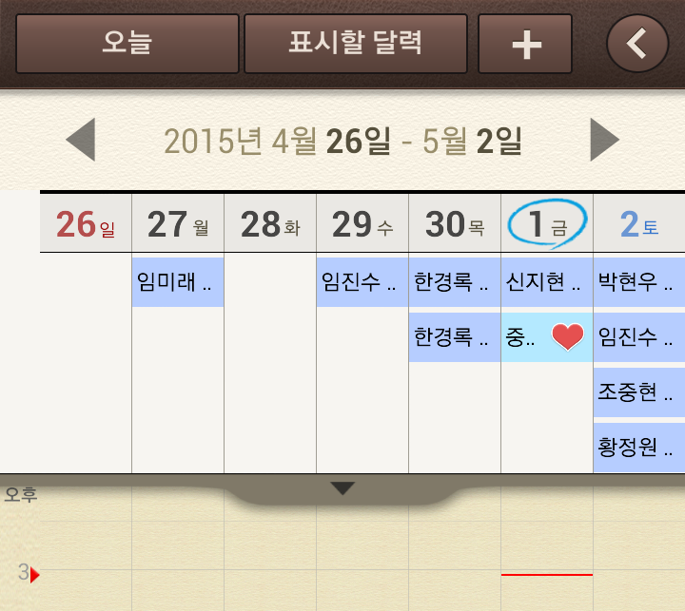
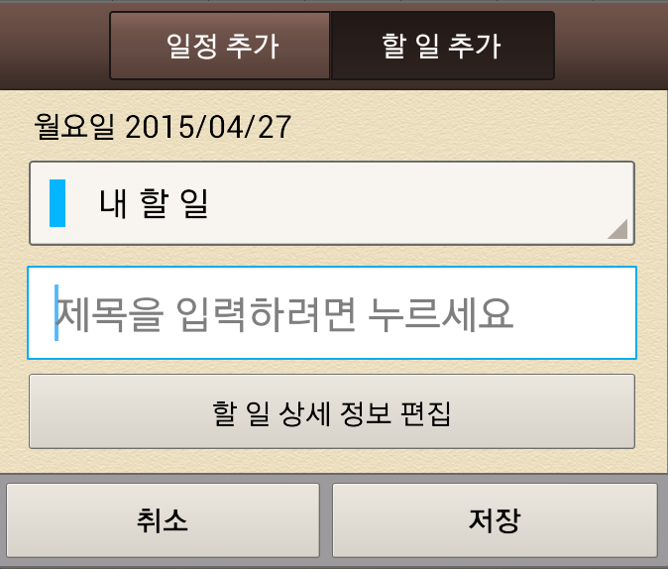
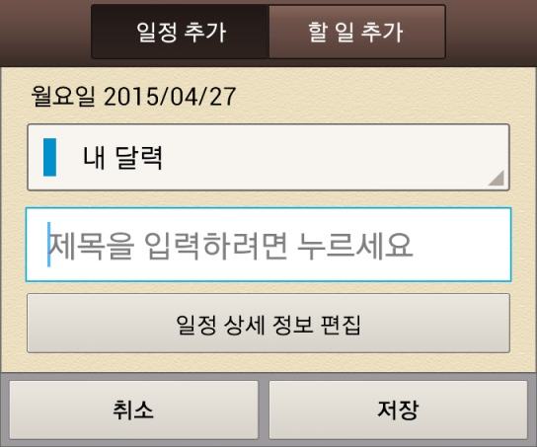
화면 제목 | 주간 scheduler | 화면 기능 | 주간 단위로 일정을 관리한다
이전 페이지 | 일정 관리
Description
1 | 아무 일정이 없는 날짜 클릭 시 할일 or 일정을 추가할 수 있다.
2 | 할 일을 입력한 뒤 할 일을 저장 버튼을 클릭하여 추가할 수 있다
3 | 일정을 입력한 뒤 일정을 저장 버튼을 클릭하여 추가할 수 있다.
4 | 이미 있는 일정이나 기념일, 공휴일을 클릭하면 해당 상세정보가 나오게 된다.
1
1
4
2
1
3

Slide 11
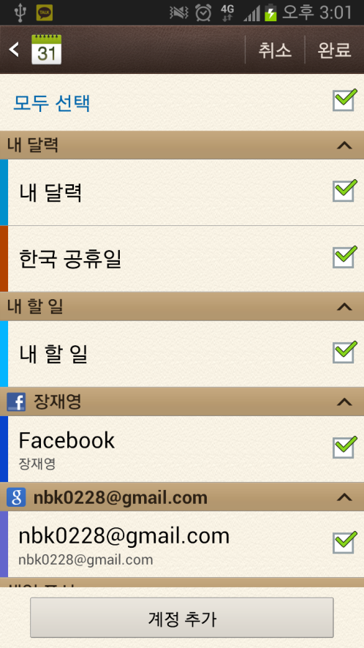
화면 제목 | 일정 관리의 표시할 달력 | 화면 기능 | 달력에 표시할 내용을 선택한다
이전 페이지 | scheduler
Description
1 | 표시할 달력 버튼을 클릭하면 표시할 달력 화면이 나온다
2 | 내 달력, 한국 공휴일, 내 할일, or 다른 계정과의 연동을 통해서 달력에 표시할 내용을 선택할 수 있다.
1
2

Slide 12
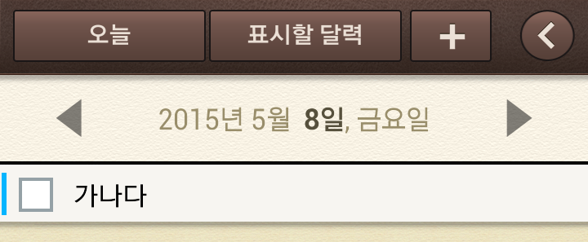
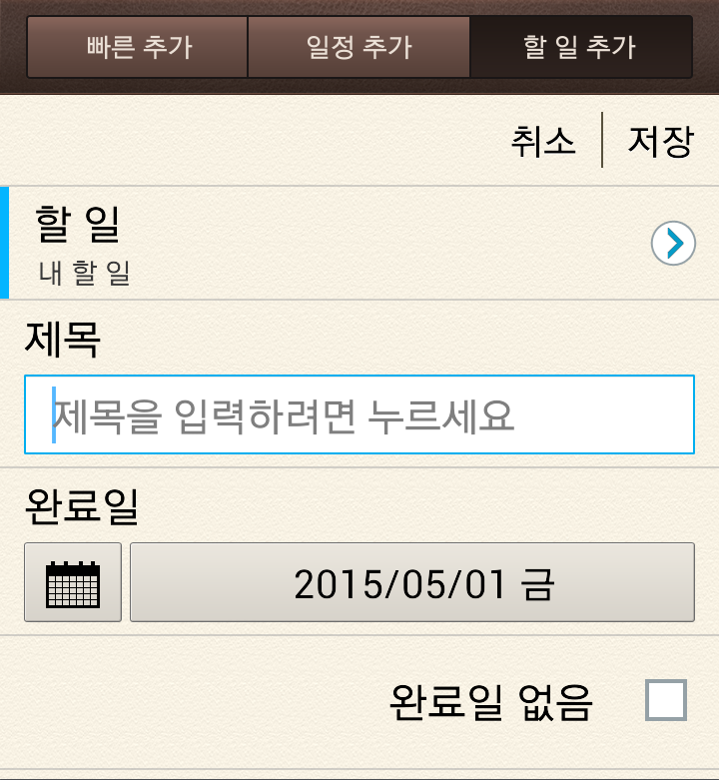
화면 제목 | 할 일 추가 | 화면 기능 | 할 일을 추가한다
이전 페이지 | 일정 추가
Description
1 | 할일 추가 버튼을 누를 시 할 일을 추가할 수 있다.
2 | 할 일 추가에서 제목을 입력 하고 달력 버튼을 통해 날짜를 선택한 뒤 저장 버튼 클릭하면 할 일이 추가된다.
3 | 할 일이 추가되면 버튼 형태로 일정에 할 일이 추가된다
4 | 달력에도 버튼 형태로 할 일이 추가된다
1
3
4
2

Slide 13
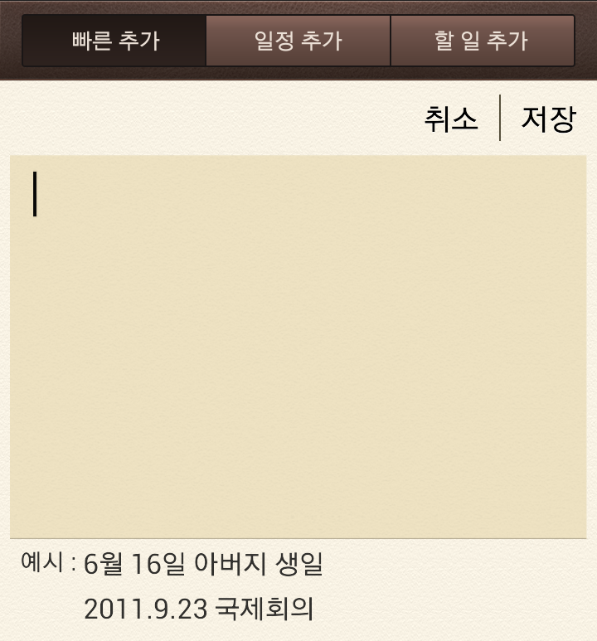
화면 제목 | 일정 추가, 빠른 추가 | 화면 기능 | 주간 단위로 일정을 관리한다
이전 페이지 | 일정 추가
Description
1 | 빠른 추가 버튼을 누를 시 빠른 추가(메모)를 작성한다.
2 | 빠른 추가 내용을 입력한 뒤 빠른 추가를 저장 버튼을 통해 추가하면 일정과 같은 형태로 달력과 일정에 추가 된다
1
2

